Slide 1
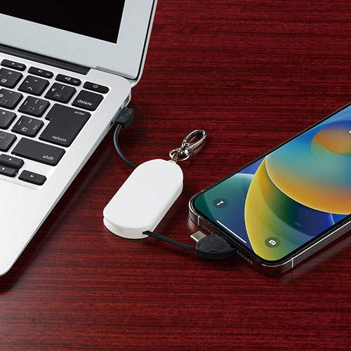
【提案書】
充電ケーブルキーホルダー
特徴
充電ケーブルを常に持ち歩きたいビジネスマンなどには非常にありがたいキーホルダー型！シンプルな形状でオリジナルの名入れプリントもよく映え、販促用にもおすすめです。
納期
納期スペース
仕様
素材：ABS
包装：台紙付ポリ入
お見積
お見積りスペース

